Slide 1

UNSUR-UNSUR KELUMIT, SUMBER, FENOMENA DAN SPESIASINYA DALAM LINGKUNGAN LAUT
Indah Puspita Sari, S.Pd., M.Si

Slide 2
UNSUR
=
ELEMEN
Materi atau bahan dasar yang Menyusun seluruh benda di alam semesta (Menahan, 2001)

Slide 3
Unsur apa saja yang terdapat dalam lautan?

Slide 4
Berdasarkan konsentrasinya:
Unsur Mayor (0,05-750 mM)
Cl, Na, Mg, S, Ca, K, Br, C
Unsur Minor (0,05-50 µM)
B, Si, F, Ar, N, Li, Rb, F
Unsur Kelumit (0,05-50 nM)
I, Ba, Fe, Mg, Zn, Se, Ar, Cu, Sn, U, Mn, Ni, V

Slide 5
Darimana asalnya unsur kelumit?

Slide 6
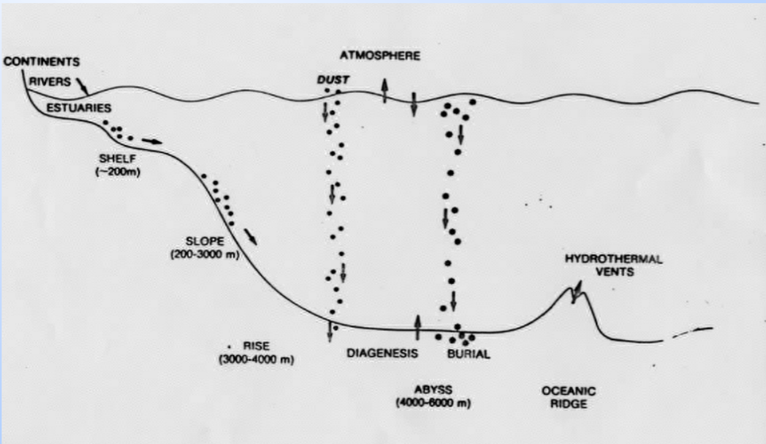
Sumber Unsur Kelumit

Slide 7
Mengapa ada perbedaan konsentrasi antar elemen?
Residence Time

Slide 8
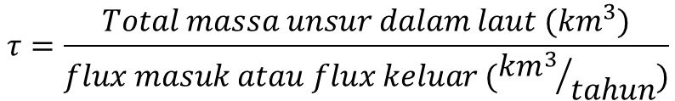
Residence Time
Waktu Tinggal
Waktu rata-rata yang dibutuhkan suatu senyawa untuk berada di dalam air laut sebelum adanya pengendapan/absorpsi
$$τ=\frac{Total massa unsur dalam laut ({km}^{3})}{flux masuk atau flux keluar ({{km}^{3}}/{tahun})}$$

Slide 9
Adakah kaitan antara Residence Time dangan konsentrasi suatu unsur?
Semakin besar konsentrasi suatu elemen maka semakin besar Residence Time nya
Semakin besar konsentrasi suatu elemen di dalam laut maka semakin tidak reaktif elemen tersebut

Slide 10
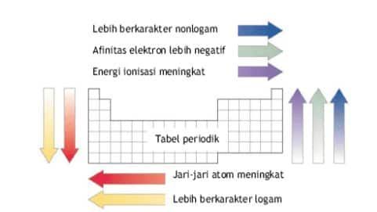
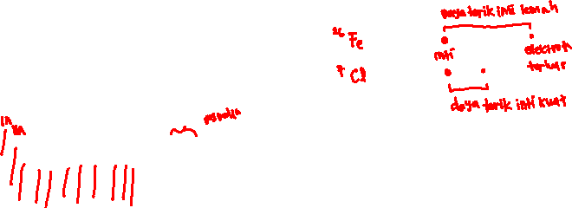
Unsur Kelumit lebih reaktif dibandingkan dengan unsur mayor dan minor

Slide 11
Distribusi Unsur Kelumit
Trace-element distributions in sea water are controlled by a complex interaction between their source strengths, their removal strengths and water circulation patterns.

Slide 12
Klasifikasi distribusi Unsur Kelumit
Conservative Element
Nutrient Type
Mirror Image
Mid-Depth Minima
Slight surface depletion
Surface depletion
Depletion at depth
High in surface waters
Scavenged Element

Slide 13
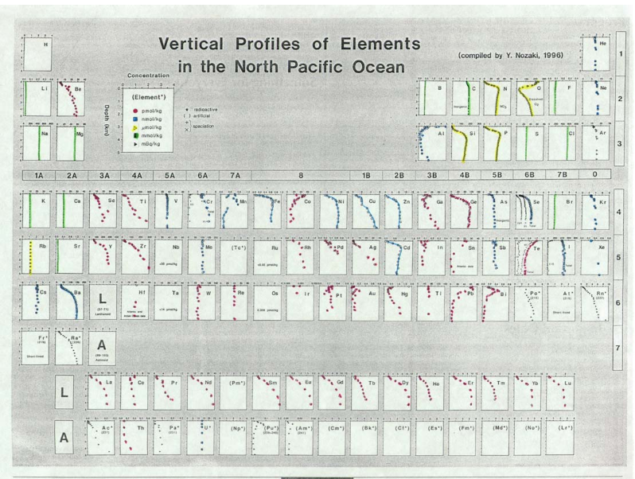


Slide 14
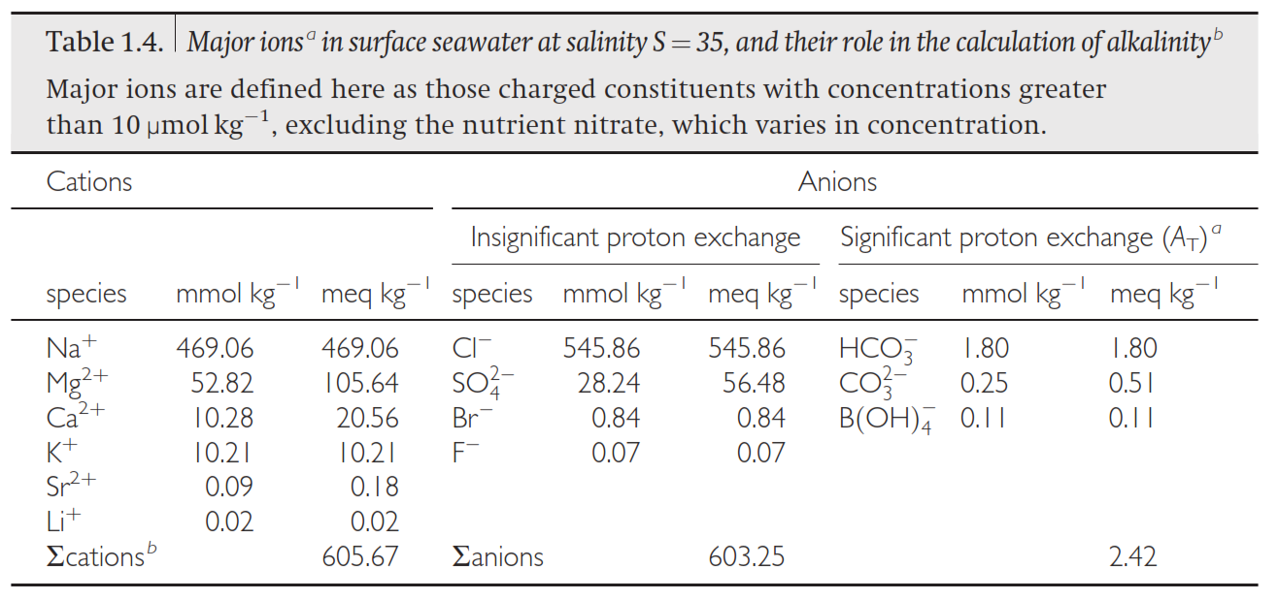
CONSERVATIVE ELEMENT
Memiliki konsentrasi yang konstan dan tinggi
Tidak reaktif

Slide 15
NUTRIENT TYPE PROFILE
Nutrient type memiliki profil konsentrasi terhadap kedalaman yang khas, dicirikan oleh konsentrasi yang konstan pada permukaan dan konsentrasi meningkat seiring dengan bertambahnya kedalaman air.
Penyebab: Bahan baku fotosintesis mikroorganisme pada euphotic zone
Contoh: P, NO₃⁻,HCO₃⁻

Slide 16
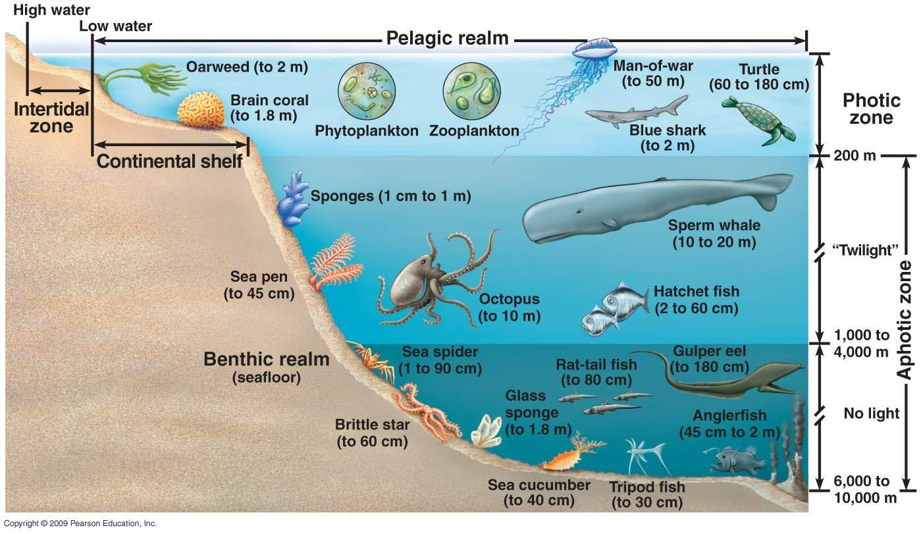

“Sunlight”
Euphotic Zone Sunlight rarely penetrates beyond this zone
“Twilight”
Dysphotic Zone Sunlight decrease rapidly with depth.
Photosynthesis is not possible here.
“Midnight”
Aphotic Zone Sunlight does not penetrate at all.
This zone is bathed in darkness

Slide 17
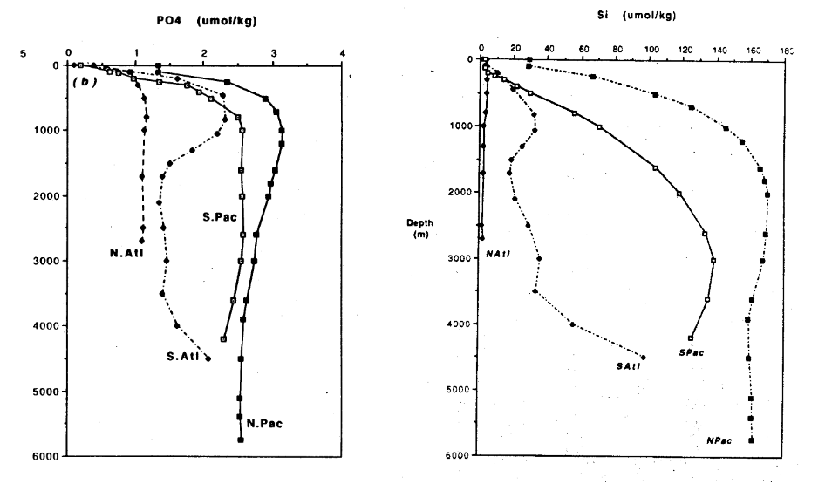
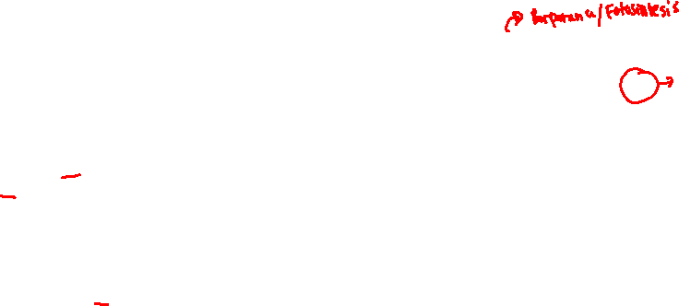
Nutrient Type Profile Element
Bio-limiting Element
N, P & Si
Bio intermediate Element
Sr, Ba, Ca

Slide 18
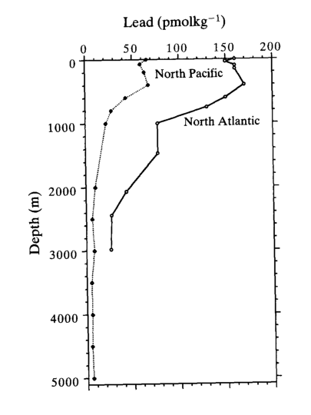
SCAVENGED PROFILE
Tipe element scavenged mengalami pengurangan konsentrasi dengan bertambahnya kedalaman
Disebabkan oleh adsorpsi ion atau kompleks ionik pada permukaan tanah liat, zat organic, baketri dll
Ex: Cs, Zr

Slide 19
Scavanged Profile
Surface enrichment and depletion with depth
Mid-depth minima
Mid-depth maxima
Maxima or minima within sub-oxic or anoxic layers
Distribusi dipengaruhi oleh input debu dari atmosfer
Logam relatif tidak terpengaruh oleh penyerapan biologis namun teradsorbsi oleh materi di dasar laut
Ex: Pb, Sn, Co
Dapat dihasilkan dari input permukaan ditambah dengan regenerasi di dekat sedimen
Ex: Cu
Hasil dari input aktivitas hidrotermal
Ex: Mn dan He
Dapat terjadi karena proses reduksi dalam laut dan sedimen.
Maxima terjadi jika unsur berkurang lebih larut (Mn² ⁺)
Minima jika bentuk berkurang relatif tidak larut atau labil menjadi terkait dengan fase padat (Cr³ ⁺).

Slide 20
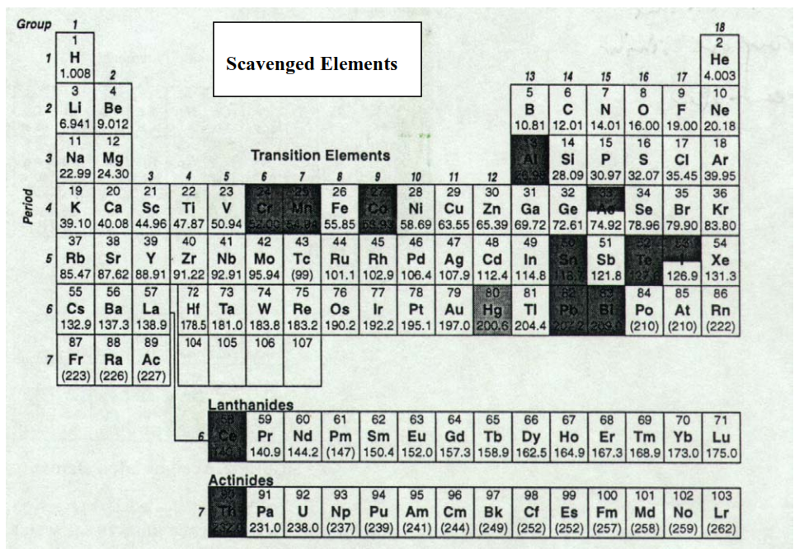

Slide 21
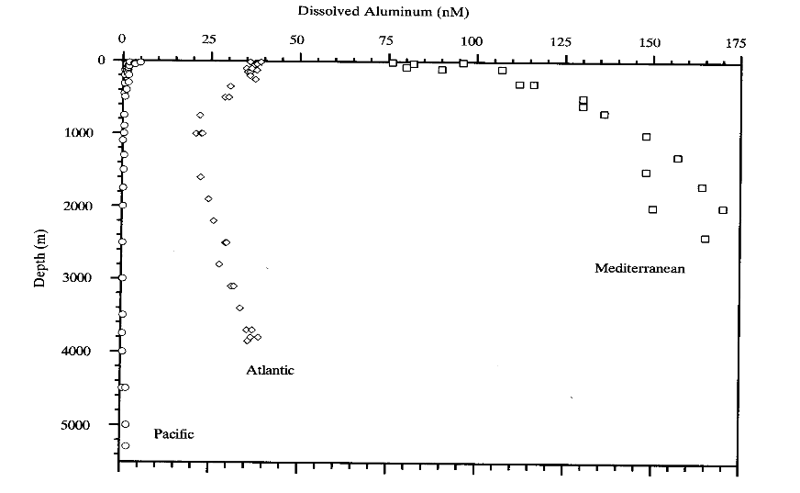
MIXED BEHAVIOR
Banyak logam yang menunjukkan perilaku gabungan profil Nutrient Type dan Scavenged, lainnya sulit dipahami. Contohnya Alumunium

Slide 22
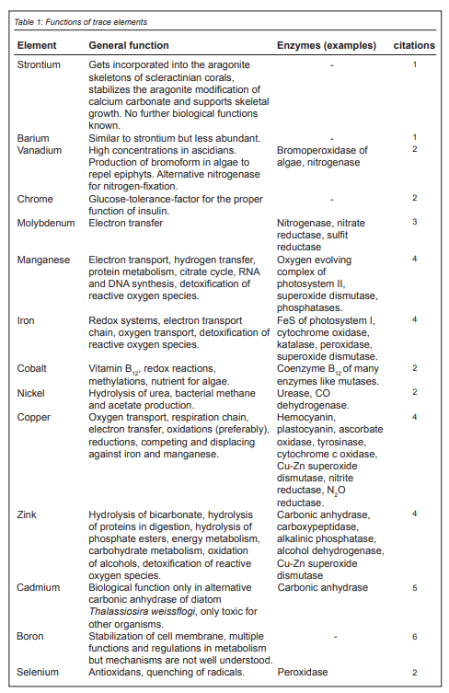
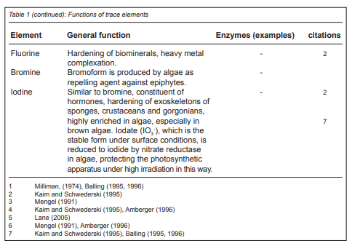
Manfaat Trace Element

Slide 23
Tugas
Gambarkan profil distribusi PO_{4,} Cd, Si, Ba, dan Pb pada laut Atlantik dan Pasifik. Jelaskan sumber dan alas an mengapa terjadi variasi pada profil distribusi element tersebut. Kemudian tentukan dua element yang memiliki waktu tinggal yang lama dan sebentar, jelaskan bagaimana reaktivitas elemen tersebut sehingga memiliki waktu tinggal yang lama/sebentar. Proses apa yang mempengaruhi waktu tinggal elemen tersebut.

